Slide 1
第1章 Python语言概述
CS, ZJU
2018年12月
Notes:
http://10.77.16.249/djsim

Slide 2
Overview
计算机基础
Python语言简介
Python开发环境
标识符和变量
输入及输出函数

Slide 3
1.1 计算机基础
1.1.1 计算机特点
运算速度快
计算精确度高
具有记忆和逻辑判断能力
人工智能

Slide 4
1.1.2 计算机常用的数制
二进制，十进制，八进制，十六进制
二进制 | 十进制 | 八进制 | 十六进制 | 二进制 | 十进制 | 八进制 | 十六进制
0000 | 0 | 0 | 0 | 1000 | 8 | 10 | 8
0001 | 1 | 1 | 1 | 1001 | 9 | 11 | 9
0010 | 2 | 2 | 2 | 1010 | 10 | 12 | A
0011 | 3 | 3 | 3 | 1011 | 11 | 13 | B
0100 | 4 | 4 | 4 | 1100 | 12 | 14 | C
0101 | 5 | 5 | 5 | 1101 | 13 | 15 | D
0110 | 6 | 6 | 6 | 1110 | 14 | 16 | E
0111 | 7 | 7 | 7 | 1111 | 15 | 17 | F

Slide 5
文本编码---ASCII码
字符编码(Character Code)是用二进制编码来表示字母、数字以及专门符号
普遍采用是ASCII(American Standard Code for Information Interchange)码，例如：
ASCII值 | 字符 | ASCII值 | 字符 | ASCII值 | 字符
32 | (space) | 64 | @ | 96 | 、
33 | ! | 65 | A | 97 | a
34 | " | 66 | B | 98 | b

Slide 6
编码的要素
码字： a
编码： 97
位和字节表示： 01100001

Slide 7
Unicode编码
Unicode码是计算机科学领域里的一项业界标准,包括字符集、编码方案等。
Unicode是为了解决传统的字符编码方案的局限而产生的，它为每种语言中的每个字符设定了统一并且唯一的二进制编码，以满足跨语言、跨平台进行文本转换、处理的要求。
‘\u4e16\u754c\u60a8\u597d’ 代表汉字
世界你好，
“\u”表示Unicode码。

Slide 8
UTF-8编码
Unicode码并不是存储器中的编码，使用时是把Unicode编码转换字节或位，UTF-8编码就起这个作用。
每一个ASCII字符都有一个UTF-8编码，
该UTF-8编码正好与8位的ASCII编码一样
编写Python3程序，默认的是UTF-8编码·

Slide 9
各种编码比较
字符 | ASCII | Unicode | UTF-8
Z | 01111010 | 00000000 01111010 | 01111010
中 | 无 | 01001110 00101101 | 11100100 10111000 10101101
ASCII 编码可以看成UTF-8编码的一部分，支持ASCII编码的软件可以在UTF-8 编码下正常运行。
Python3语言里，在计算机内存中，缺省统一用Unicode编码。
当需要保存到硬盘或网络传输时，可以转换成UTF-8编码。

Slide 10
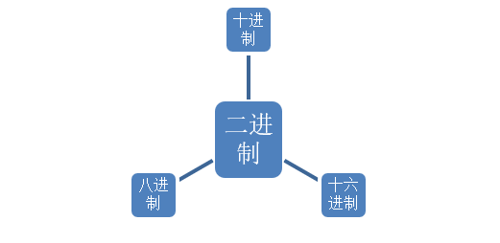
1.1.3 进制转换和二进制运算
可以以二进制为中心，进行转换
1位八进制数等于3位二进制数，1位十六进制数等于4位二进制数。
34.71₍₈₎=011100.111001₍₂₎ A02.D4₍₁₆₎=101000000010.11010100_{（2）}
11.01₍₂₎=011.010₍₂₎=32₍₈₎ 11000.01₍₂₎=00011000.0100₍₂₎=18.4₍₁₆₎

Slide 11
十进制转成二进制
十进制数转二进制数需要整
数部分和小数部分分别处理。
整数部分不断除以2，
直到商为0。倒序收集每次
得到的余数就可
79₍₁₀₎=1001111₍₂₎
79÷2=39 余1
39÷2=19 余1
19÷2=9 余1
9÷2=4 余1
4÷2=2 余0
2÷2=1 余0
1÷2=0 余1
小数部分不断乘以2，直到
小数部分为0。顺序收集
每次得到的整数部分就可
。
0.625₍₁₀₎=0.101₍₂₎
0.625*2=1.25
0.25*2 =0.5
0.5*2 =1.0

Slide 12
二进制运算
加法运算
0+0=0
0+1=1
1+0=1
1+1=10
乘法运算
0*0=0
0*1=0
1*0=0
1*1=1

Slide 13
二进制减法运算
可以把减法变成加上一个负数：a-b=a+(-b)
用最高位是0表示正数，用最高位是1表示负数。这称
为数的原码。如用8位二进制表示一个符号数，则3和
-3分别表示为：
3=00000011
-3 =10000011

Slide 14
原码、反码、补码
正数的原码，反码和补码都一样。负数的反码是用它的原码转化得到。
转化规则是符号位不变，其他位0变1,1变0。负数的补码是它的反
码加1。
计算机内部用补码进行运算，两个数相减变成两个数的补
码运算。如 14-23=14+(-23)=-9运算过程如下
计算机内部用补码进行运算。用补码做加法运算，运算结果也是补码。
00001110
+ 11101001
--------------
11110111
11110111是补码，要变成原码才能知道本来的值。补码的补码就是原码。
11110111的原码是10001001，变成十进制是-9。
 | 原码 | 反码 | 补码
14 | 00001110 | 00001110 | 00001110
-23 | 10010111 | 11101000 | 11101001

Slide 15
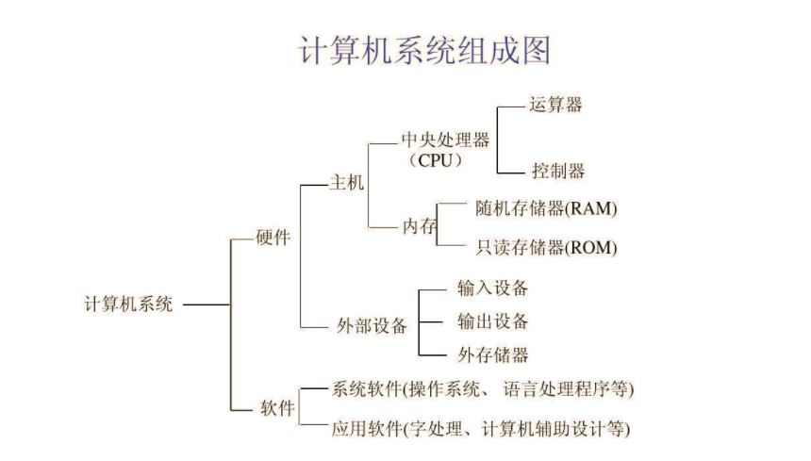
1.1.4 计算机系统

Slide 16
内存模型

Slide 17

存储单位

Slide 18
1.1.5 操作系统
操作系统（Operating System，简称OS）是管理和控制计算机硬件与软件资源的计算机程序，是直接运行在“裸机”上的最基本的系统软件
Unix/Linux
Windows
Mac OS

Slide 19
1.1.6 程序设计语言
机器语言
汇编语言
高级语言
C/C++ 语言
Java 语言
Python 语言

Slide 20
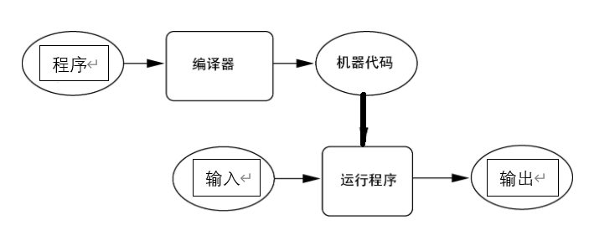
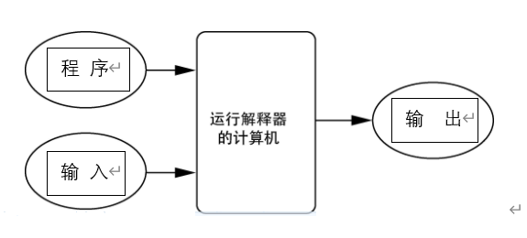
翻译程序-编译器和解释器

Slide 21
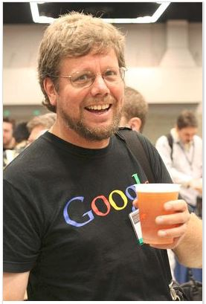
1.2 Python语言简介
Python是一种面向对象的解释型计算机程序设计语言，由荷兰人Guido van Rossum于1989年发明，第一个公开发行版发行于1991年。
Python的设计哲学是“优雅”、“明确”、“简单”
Python是自由软件之一，免费、开源。
Python已经被移植到许多平台上。这些平台包括Unix/Linux、Windows、Mac OS。

Slide 22
Python集成开发环境
IDLE：Python安装包内置开发环境
Thonny，Python IDE for beginners
网址是 https://thonny.org/
jupyter:安装Anaconda自带的高级IDE，数据科学家首选开发环境
PyCharm ：由著名的JetBrains公司开发，带有一整套可以帮助用户在使用Python语言开发时提高其效率的工具。程序员的开发环境

Slide 23
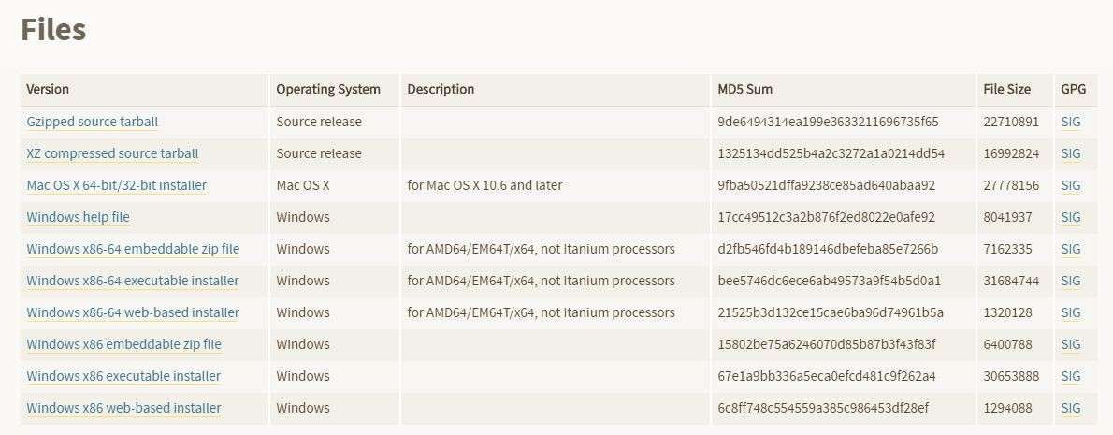
1.3 Python IDLE开发环境
Python ：https://www.python.org/downloads
选择Python版本
选择操作系统

Slide 24
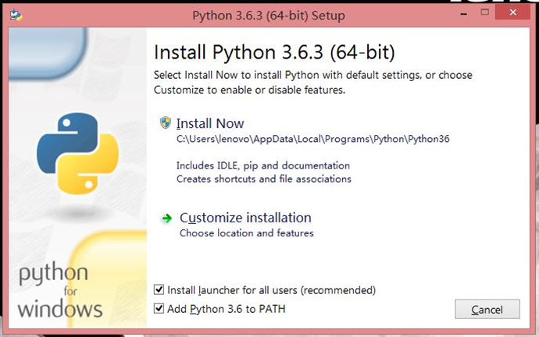
安装选项

Slide 25
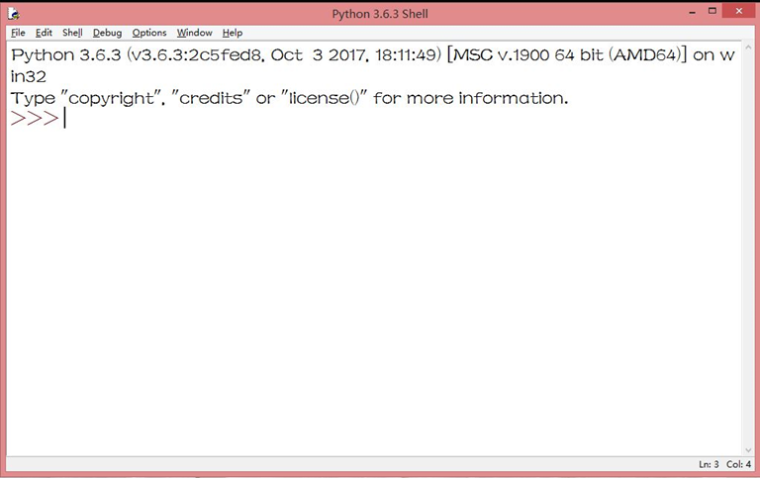
运行Python IDLE开发环境

Slide 26
运行程序:交互式解释器执行
>>>3+5*6
33
>>>print(“hello world”)
hello world

Slide 27
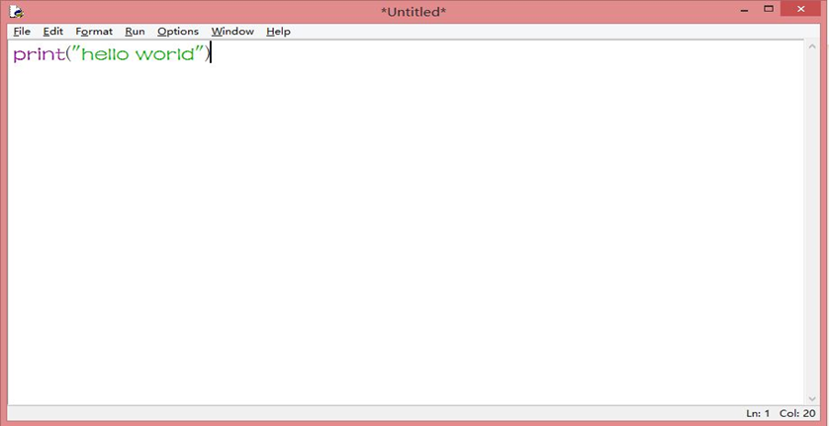
运行程序: File|New,Save,Run

Slide 28
运行程序:命令行环境运行
d:>python hello.py
hello.py是python程序，放在d盘根目录
hello.py:
print(“hello world”)

Slide 29
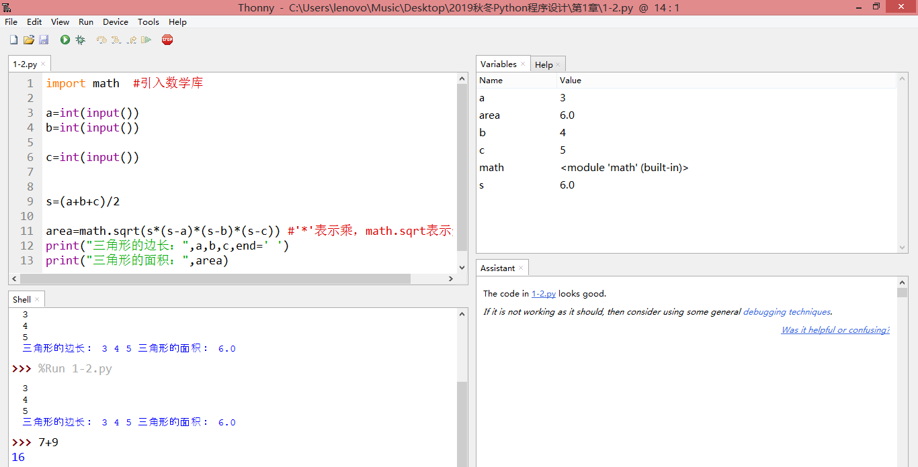
Thonny开发环境（推荐使用）

Slide 30
Thonny下载地址
https://thonny.org/
Run菜单运行程序
Thonny视频教程
https://www.bilibili.com/video/av88021729/

Slide 31
1.4 标识符和变量
标识符是指用来标识某个实体的一个符号，在不同的应用环境下有不同的含义
标识符由字母、下划线和数字组成，且不能以数字开头
python中的标识符是区分大小写的，Andy与andy是不同的标识符
如：my_test
_123

Slide 32
Python关键字
python一些特殊的组合，是所谓的关键字。关键字不允许作为标识符。
Python关键字：
False | def | if | raise
None | del | import | return
True | elif | in | try
and | else | is | while
as | except | lambda | with
assert | finally | nonlocal | yield
break | for | not
class | from | or
continue | global | pass

Slide 33
常量和变量
常量就是不能改变的量，比如常用的数学常数3.14159就是一个常量
变量就是程序为了方便地引用内存中的值而为它取的名称。Python变量名是大小写敏感的
>>>a=7 # “=“是赋值号
>>>a
7
7是一个对象，可以通过变量a引用这个对象

Slide 34
id函数
Python变量有一个非常重要的性质：变量是将名字和对象关联起来。赋值操作并不会实际复制值，它只是为数据对象取个相关的名字。名字是对象的引用而不是对象本身
id是Python的内置函数，返回对象的标识
标识通常用对象的地址表示

Slide 35
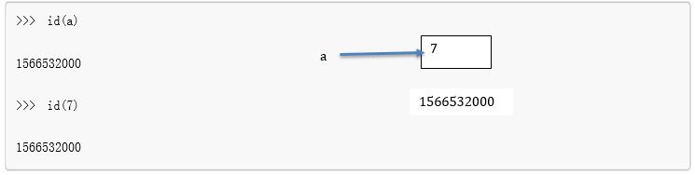
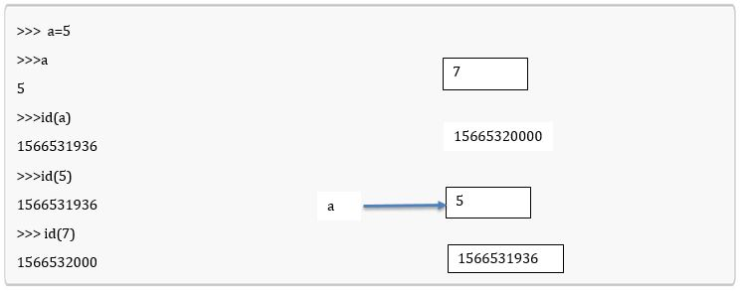
id函数用法

Slide 36
1.5 输入及输出函数
输入函数：input()
input从键盘输入一个字符串。‘9’表示是一个字符串,它的ASCII吗值是57
>>>a=input()
9
>>>a
‘9’

Slide 37
输入数字
用int()函数输入数字
>>>a=int(input())
9
>>>a
9

Slide 38
一行输入多个值
>>>m,n=input("请输入多个值：").split()
请输入多个值：3 5
>>>m
'3'
>>>n
'5'
input(“请输入多个值：”)函数中的参数是
输出提示字符串

Slide 39
输出函数：print()
print是输出函数，参数是输出值
>>> print(3) #输出1个数字
3
>>>print(3,7) #输出2个数字
3 7
>>> b,c=3,4 #输出1个数字，两个变量
print(b, c, 5)
3 4 5
井号“#”常被用作单行注释符号，在代码中使用“#”时，它右边的任何数据都会被忽略，当做是注释

Slide 40
不换行输出
每行输出一个值
>>>print(3)
>>>print(4)
>>>print(5)
用end参数，一行输出三个值,
print(3,end=' ')
print(4,end=' ')
print(5,end=' ')

Slide 41
输入三⻆形的三边长度3,4,5，求这个三⻆形的面积
编程可以用IPO模式完成
输入(input)—处理(process)—输出(output）
import math #引入数学库
#输入
a=int(input())
b=int(input())
c=int(input())
#处理
s=(a+b+c)/2
area=math.sqrt(s*(s-a)*(s-b)*(s-c)) # '*'表示乘，math.sqrt表示开根号
#输出
print("三⻆角形的边长：",a,b,c,end=' ')
print("三⻆角形的面积：",area)

Slide 42
画五⻆形
import turtle
turtle.forward(200)
turtle.right(144)
turtle.forward(200)
turtle.right(144)
turtle.forward(200)
turtle.right(144)
turtle.forward(200)
turtle.right(144)
turtle.forward(200)
turtle.done()

